Slide 1


成果で見る導入事例
KPI数値とデータから読み解く、システム刷新による実質的成果
JAPAN B2B SOLUTIONS Co., Ltd.
発表日: 2026年5月20日 | 営業本部作成

Slide 2






主要KPIの達成実績
売上高向上
業務工数削減
運用コスト削減
120%
▲50%
30%
成果で見る導入事例 | 成果数値・KPI強調型
02 / 04

Slide 3
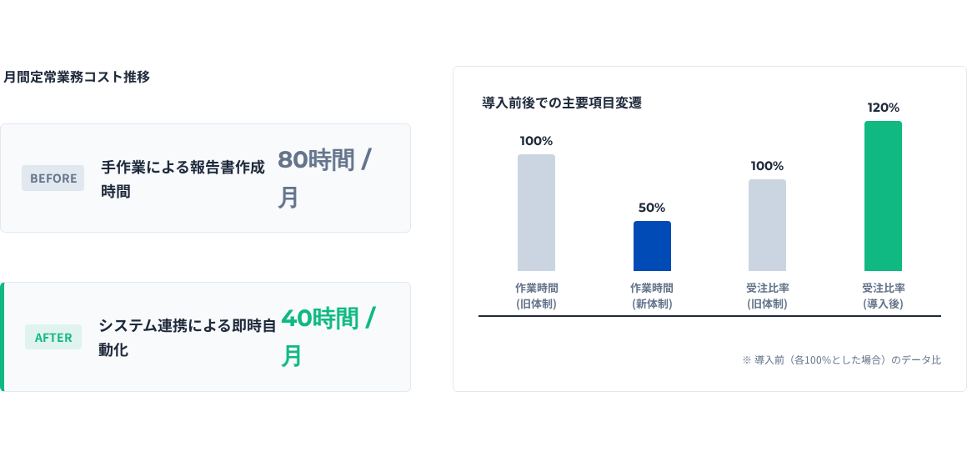
導入前後のパフォーマンス比較
成果で見る導入事例 | 成果数値・KPI強調型
03 / 04

Slide 4



成果の総括と今後の展望
成功を導いた3要素
現場担当者からの評価
今後の展開ロードマップ
■
業務フローの全棚卸し システム移行前に、ボトルネックとなっている旧プロセスを完全に廃止。
■
コア業務へリソース集中 「単純な作業から解放され、顧客サポートに十分な時間を割けるようになりました。」
■
AI予測モジュールの追加 これまでに蓄積したデータを元に、需要・成約予測精度の更なる引き上げを実施。
■
全社勉強会の定期開催 一部管理者だけでなく、現場スタッフまでツール浸透を徹底。
■
組織のデータ理解度向上 「ダッシュボードを毎日見ることで、改善へのアクションが明確化しました。」
■
他部署・他拠点への展開 国内他エリアの営業部への横展開を開始。年内全社統一プラットフォームへ。
成果で見る導入事例 | 成果数値・KPI強調型
04 / 04

